Slide 1


Slide 2
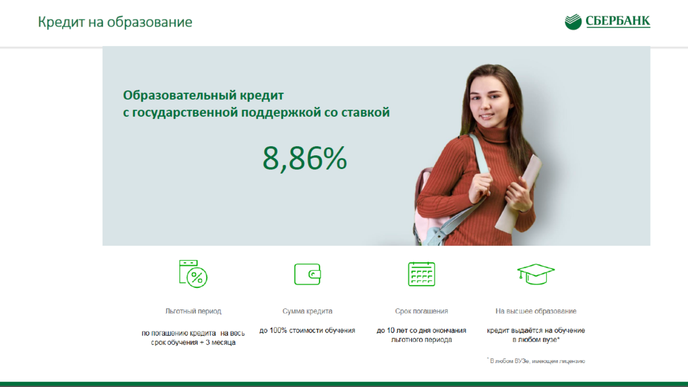



Slide 3
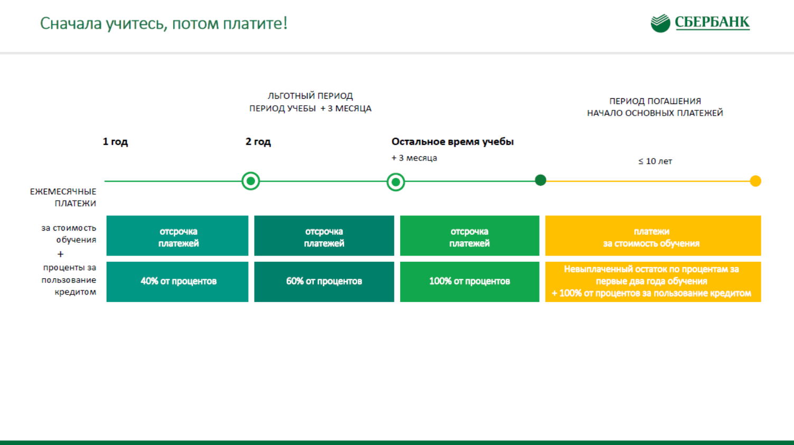

Slide 4
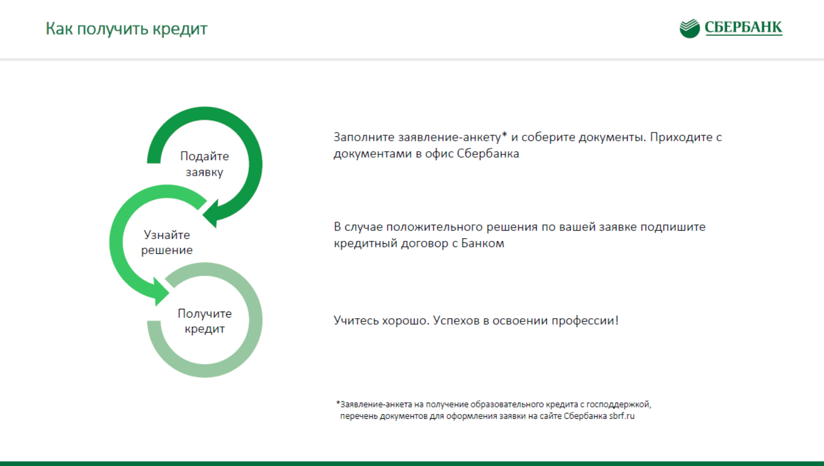

Slide 5
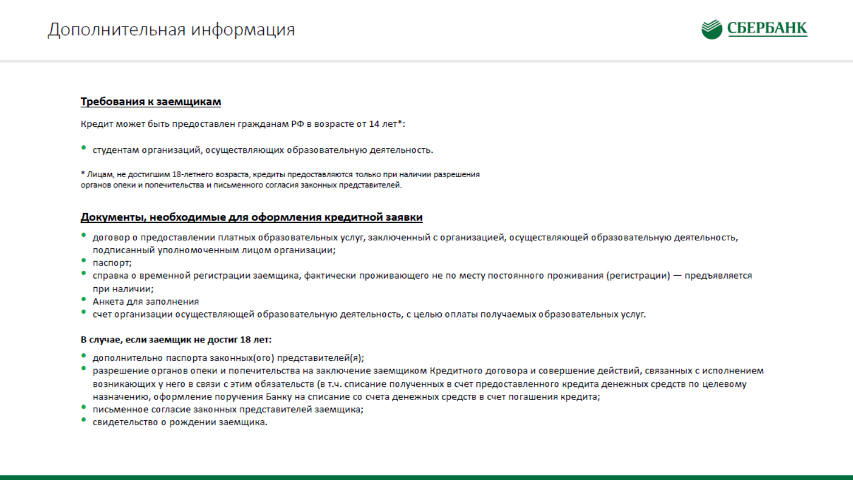
Требования к заемщикам
Кредит может быть предоставлен гражданам РФ в возрасте от 14 лет*:
студентам организаций, осуществляющих образовательную деятельность.
Документы, необходимые для оформления кредитной заявки
договор о предоставлении платных образовательных услуг, заключенный с организацией, осуществляющей образовательную деятельность, подписанный уполномоченным лицом организации;
паспорт;
справка о временной регистрации заемщика, фактически проживающего не по месту постоянного проживания (регистрации) — предъявляется при наличии;
Анкета для заполнения
cчет организации осуществляющей образовательную деятельность, с целью оплаты получаемых образовательных услуг.
* В случае, если заемщик не достиг 18 лет:
дополнительно паспорта законных (ого) представителей (я);
разрешение органов опеки и попечительства на заключение заемщиком Кредитного договора и совершение действий, связанных с исполнением возникающих у него в связи с этим обязательств;
письменное согласие законных представителей заемщика;
свидетельство о рождении заемщика.

Slide 6


